Slide 1
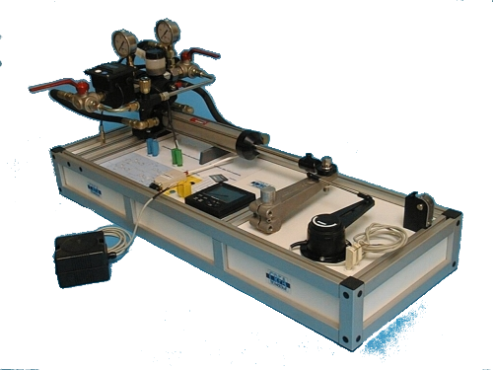
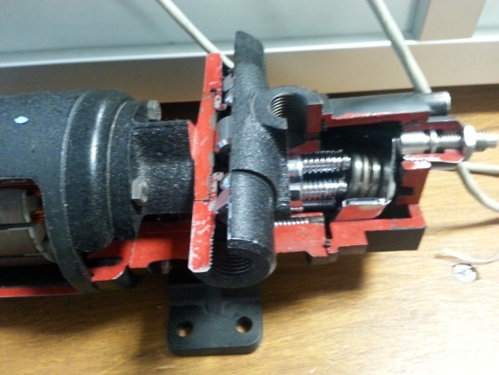
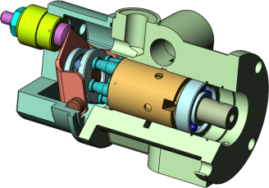

7 – Étude des Systèmes Mécaniques : Analyser, Concevoir, Réaliser
Étude de la pompe du pilote automatique de voilier

Slide 2
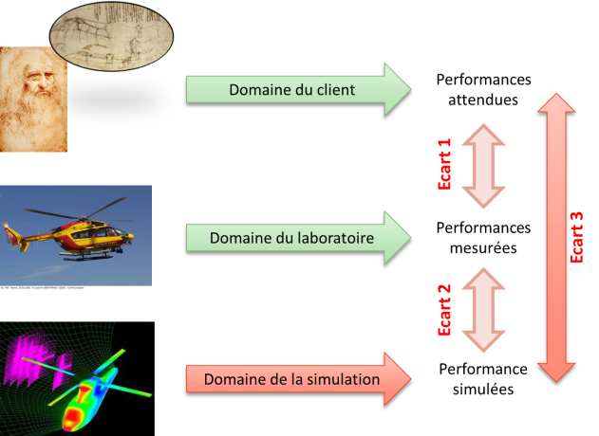
Contexte

Slide 3
Préambule
Quel est le but d’une pompe hydraulique ?
Quelle est la fonction de la pompe dans la chaîne fonctionnelle ?
Comment calculer la puissance en entrée de pompe ?
Comment calculer la puissance en sortie de pompe ?
Copier le dossier TP_02_SW_Meca3D_Assemblage_Pompe dans vos documents personnels

Slide 4
Objectifs
Découvrir les fonctions d’assemblage
Découvrir les fonctions élémentaires de Méca 3D
Exploiter les résultats d’une simulation en utilisant Excel.
Valider le cahier des charge suivant :
Le débit de la pompe doit être compris entre 0,2 et 2 L/min.

Slide 5
ASSEMBLAGE DE LA POMPE

Slide 6
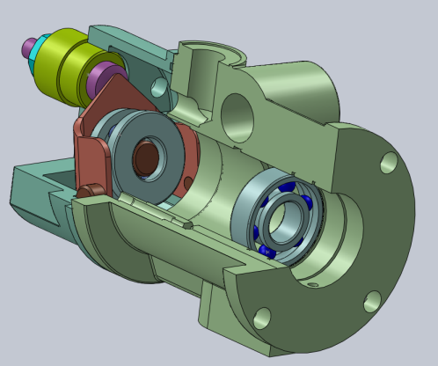
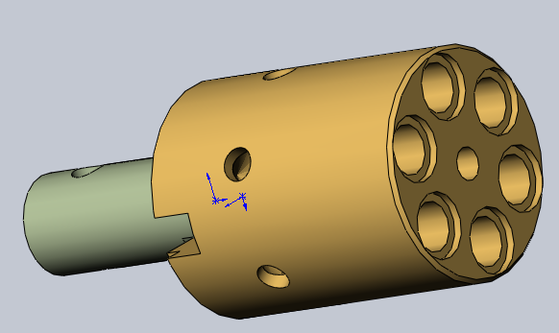
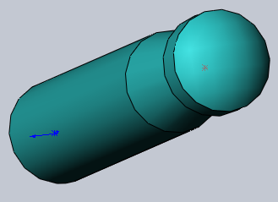
Assemblage de la pompe
Objectif assembler la pompe
Pour assembler la pompe on dispose de 3 ensembles
Ensemble fixe.SLDASM | Barillet+Entraineur.SLDASM | Piston.SLDPRT

Slide 7
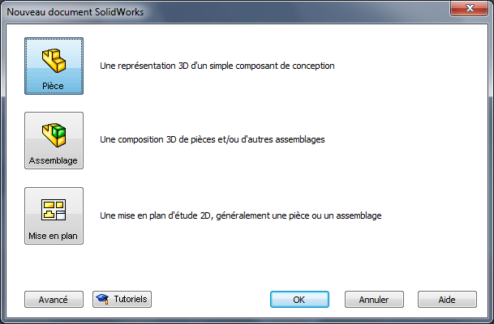
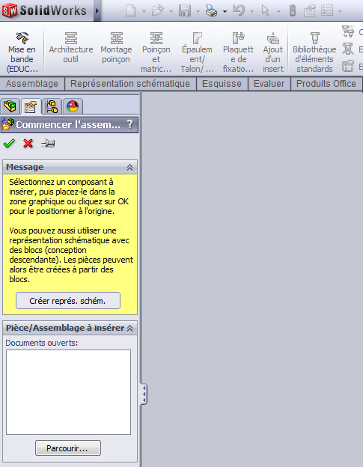
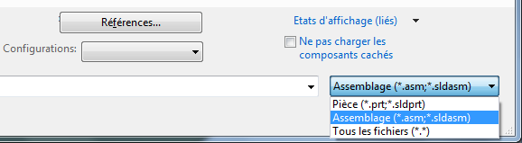
Assemblage de la pompe Débuter
Ouvrir SolidWorks
Créer un nouvel Assemblage
Importer le bâti (ensemble qui est fixe dans le mouvement du mécanisme)
Sélectionner
Ensemble fixe.SLDASM

Slide 8
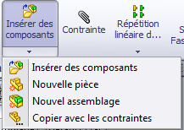
Assemblage de la pompe Débuter
Importer successivement :
Barillet+Entraineur.SLDASM
Piston.SLDPRT

Slide 9
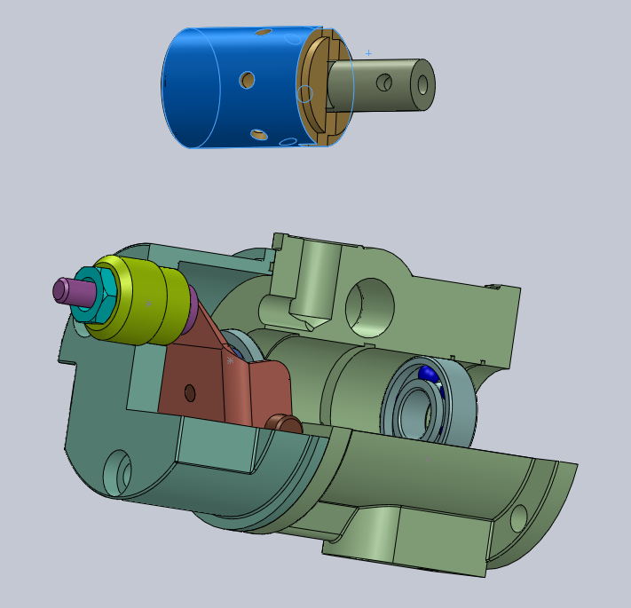
Assemblage de la pompe Ajouter les contraintes
Le but est d’ajouter des contraintes pour mettre en position les pièces les unes par rapport aux autres
Le seul mouvement possible entre le barillet et le bâti est une rotation. Ce type de liaison est appelé une liaison pivot. Géométriquement, il va donc falloir assurer :
une coaxialité entre l’axe du bâti et l’axe du barillet;
Un contact entre une partie plane du barillet et une parie plane du roulement
Coaxialité des cylindres
Contact plan – plan

Slide 10

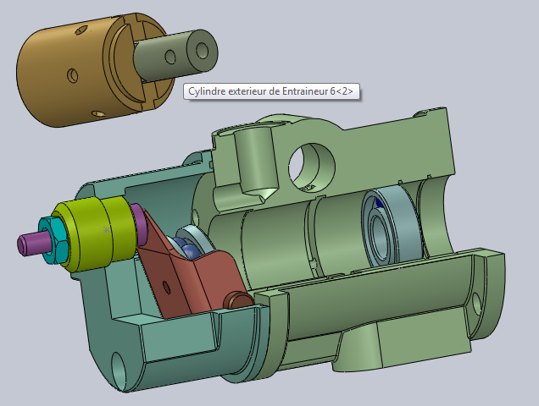
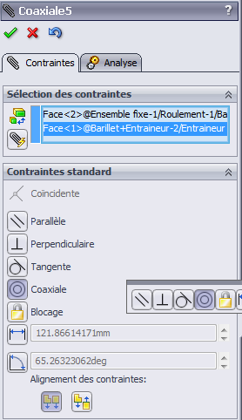
Assemblage de la pompe Ajouter les contraintes
Sélectionner le bouton Contrainte
Sélectionner les deux faces cylindriques à mettre en contact
La partie du barillet ayant le diamètre le plus faible doit être vers la droite.
Si ce n’est pas le cas, inverser les pièces à l’aide de l’icône ci contre.
Valider la contrainte

Slide 11
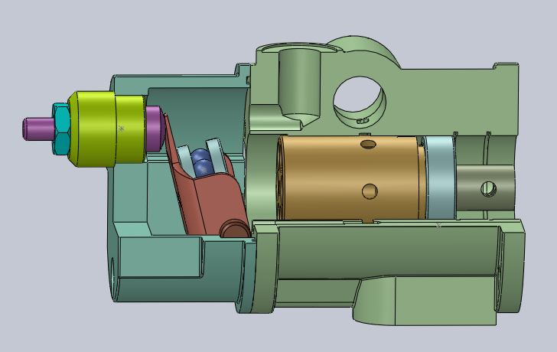
Assemblage de la pompe Ajouter les contraintes
Faire de même pour assurer le contact entre les plans

Slide 12
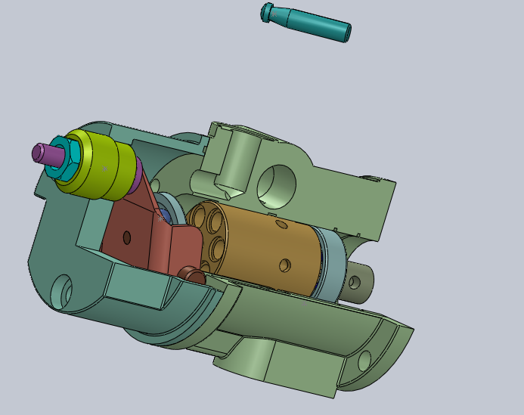
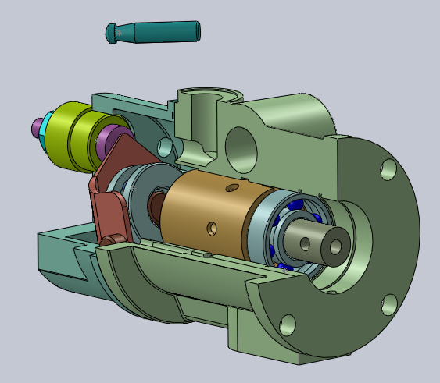
Assemblage de la pompe Ajouter les contraintes
Ajouter le piston et ajouter :
Une contrainte de coaxialité entre les cylindres
Une contrainte de contact entre l’extrémité du piston et la bague tournante du roulement

Slide 13
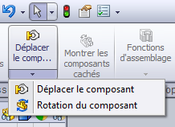
Assemblage de la pompe Déplacement des composants
Il est possible de déplacer les composants manuellement pour observer si les contraintes sont compatibles avec les mouvements voulus.

Slide 14
Etude cinématique de la pompe

Slide 15

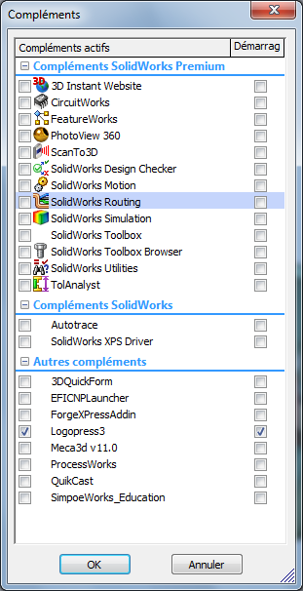
Etude cinématique
Une étude cinématique permet d’étudier
L’évolution de la position des pièces
L’évolution de la vitesse des pièces
L’évolution de l’accélération des pièces
Pour cela on utilise un module de SolidWorks : Meca 3D. Pour l’activer :
Cliquer sur la flèche
Outils
Compléments
Cliquer sur les deux coté de Meca3D
Sauvegarder votre assemblage
Fermer puis rouvrir l’assemblage

Slide 16
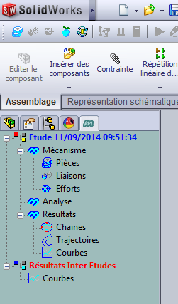
Méca 3D
Un nouvel icône apparaît. Cliquer dessus.
Il va être nécessaire de :
« réimporter » les assemblages
Définir les liaisons
Réaliser un calcul cinématique

Slide 17
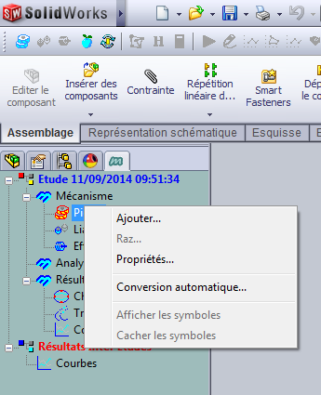
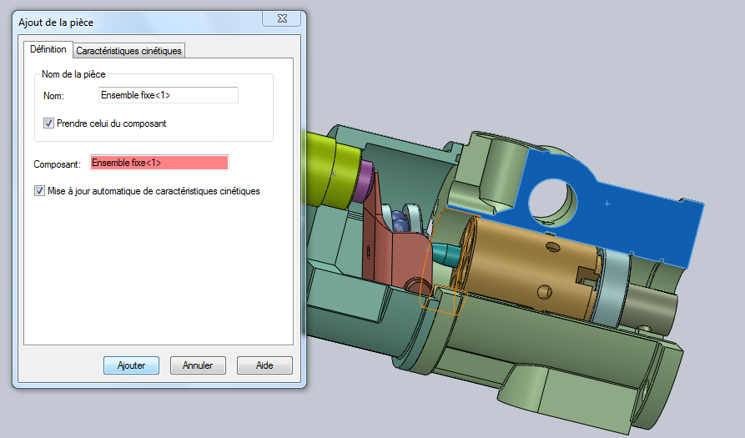
Méca 3D Ajout des assemblages
Clic droit sur Pièces
Ajouter successivement :
le bâti
Le barillet
Le piston
Cliquer sur Annuler pour terminer

Slide 18
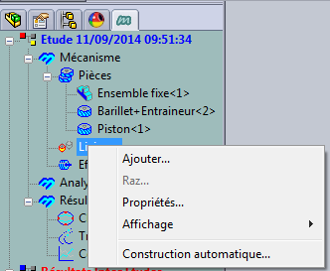
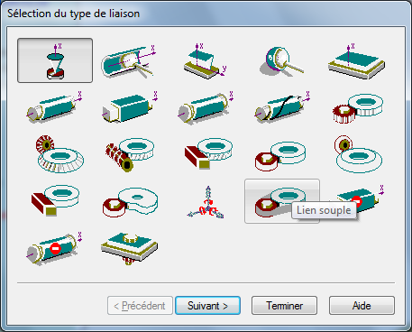
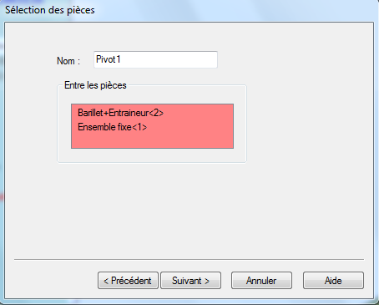
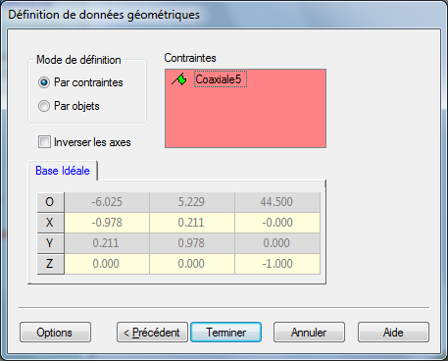
Méca 3D Ajout des liaisons
Clic droit sur liaisons
Ajouter
Liaison pivot
Sélectionner le barillet et l’ensemble fixe
Sélectionner la contrainte de coaxialité
Terminer

Slide 19
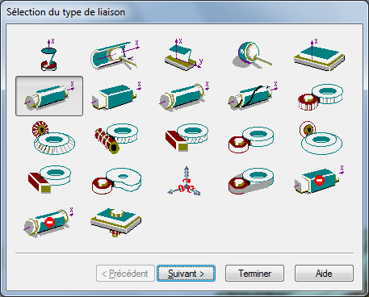
Méca 3D Ajout des liaisons
En suivant la même méthode, réaliser
la liaison pivot glissant entre le piston et le barillet
La liaison ponctuelle (sphère – plan) entre le piston et l’ensemble fixe
Dans le menu des liaisons, cliquer sur terminer une fois que vous avez fini.

Slide 20

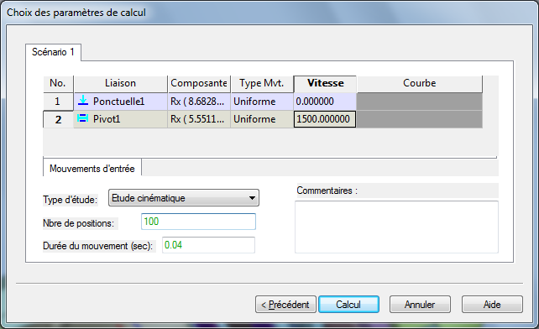
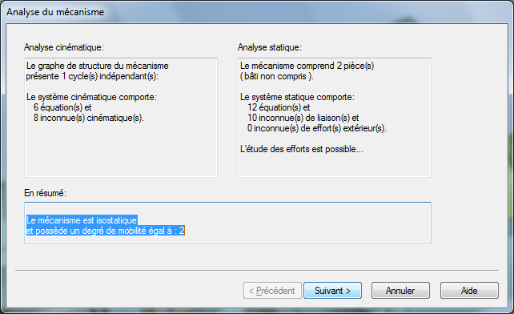
Méca 3D Calcul Mécanique
Réaliser un calcul mécanique
Cliquer sur suivant (la fenêtre sera étudiée ultérieurement dans l’année)
Saisir une vitesse de 1500 tr/min dans la pivot 1. Cette vitesse correspond à la fréquence de rotation du barillet par rapport à l’ensemble fixe.
Choisir une étude cinématique.
Justifier le choix de faire une étude sur 0,04 secondes avec 100 positions.

Slide 21
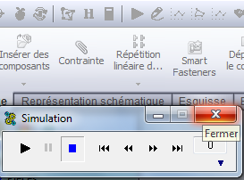
méca 3D Lancement de la simulation
Visualiser le mouvement du piston
Quel est, d’après vous, la courbe de la vitesse en fonction du temps ?

Slide 22
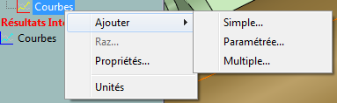
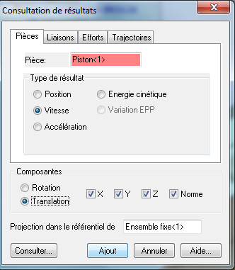
Méca 3D Tracé de courbes
On va tracer la courbe de vitesse du piston.
Pour cela :
Clic droit sur Courbes
Ajouter
Simple
Remplir la fenêtre qui s’ouvre
Cliquer sur Ajouter
Choisir la direction adaptée

Slide 23
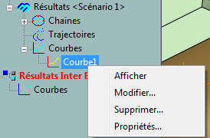
Méca 3D Tracé des courbes
Clic droit sur Courbe1
Afficher

Slide 24
Exploitation de la courbe

Slide 25
Tracer de la courbe
Retracer la courbes pour qu’elle s’affiche sur 0,4 secondes avec 1200 points

Slide 26
Exploitation de la courbe
Lors de l’étude d’une pompe, le piston permet d’admettre du fluide et d’en refouler.
On fait l’approximation que chacune des phases se fait sur une demi période :
Lorsque la vitesse de translation du piston est positive, on est en phase de refoulement.
Lorsque la vitesse de translation du piston est négative, on est en phase d’admission.
L’objectif est de calculer le débit théorique de la pompe pour valider le cahier des charges.

Slide 27
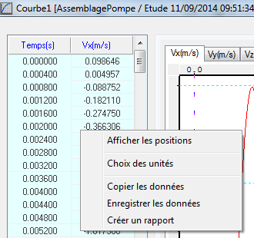
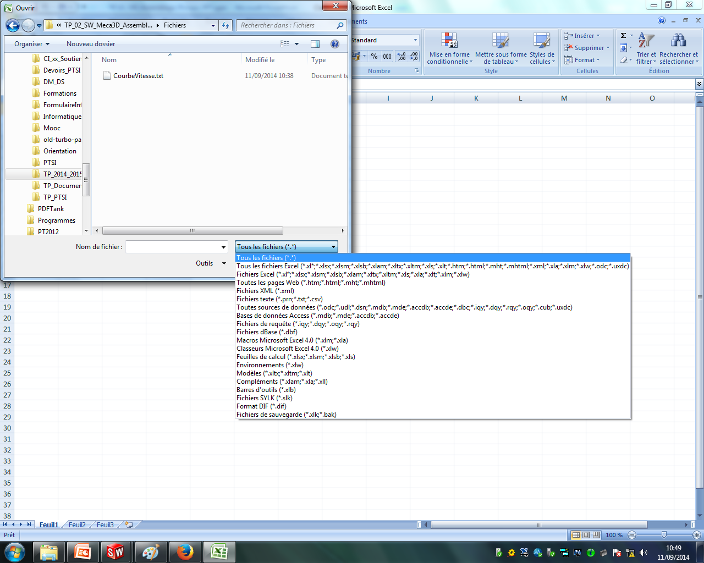
Exploitation de la courbe sur Excel
Enregistrement des données
Clic droit sur le tableau de points
Enregistrer les données
Enregistrer le fichier .txt dans vos documents
Ouvrir Excel
« Fichier »
Ouvrir
Sélectionner Tous les fichiers (*.*)
Sélectionner votre fichier texte

Slide 28
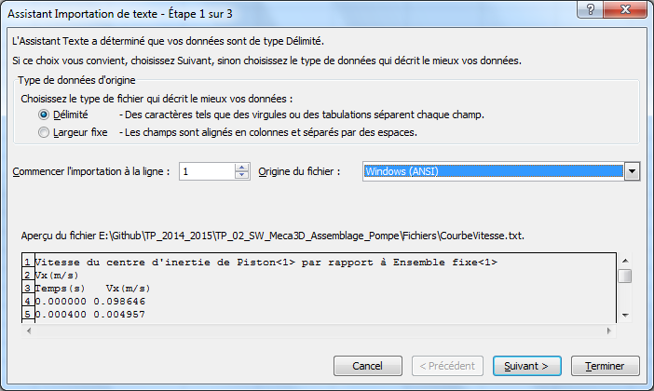
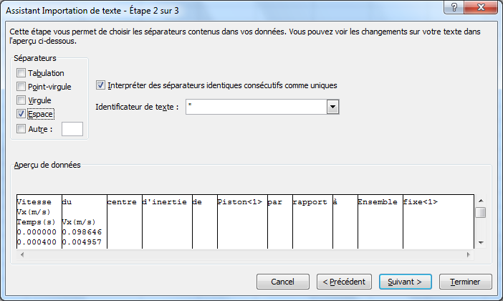
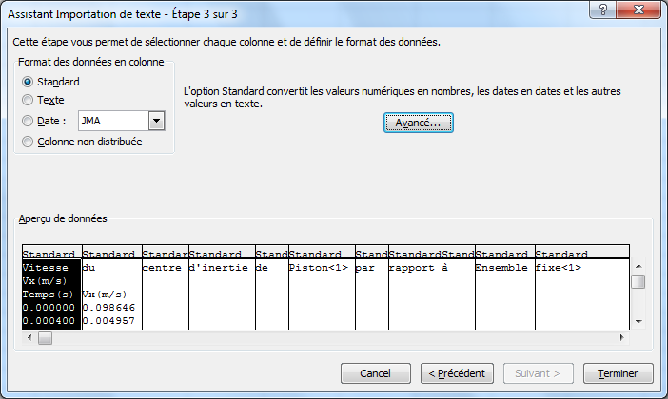
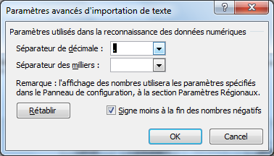
Exploitation de la courbe sur Excel
Import du fichier texte
Choisir un fichier ANSI – Suivant
Choisir un séparateur Espace – suivant
Cliquer sur Avancé – Séparateur de décimale : .
Valider et terminer

Slide 29
Exploitation de la courbe sur Excel
En utilisant la fonction « Nuage de point », retracer la vitesse du piston en fonction du temps
Montrer que le débit instantané de la pompe noté q(t) peut se calculer par : q(t)= S.V(t)
S étant la section du piston (l’aire de la base du piston) que l’on mesurera avec solidworks
V(t) est la vitesse instantanée d’un point du piston par rapport à l’ensemble fixe.

Slide 30
Exploitation de la courbe sur Excel
Tracer la courbe de débit instantané.
Calculer le débit instantané maximum
Retracer la courbe en prenant en compte la phase d’admission uniquement.
Vous utiliserez la fonction =SI(Condition;si vrai;si faux)
Sachant que la pompe comprend 6 pistons (et qu’ils sont donc décalés de 60°), tracer sur le même graphe les courbes correspondant au refoulement des 6 pistons.
Réaliser la courbe correspondant au débit total de la pompe (correspondant donc à la contribution des 6 pistons)
Calculer le débit moyen de la pompe dans les conditions de la modélisation.
Conclure vis-à-vis du critère (page 4).

